Slide 1
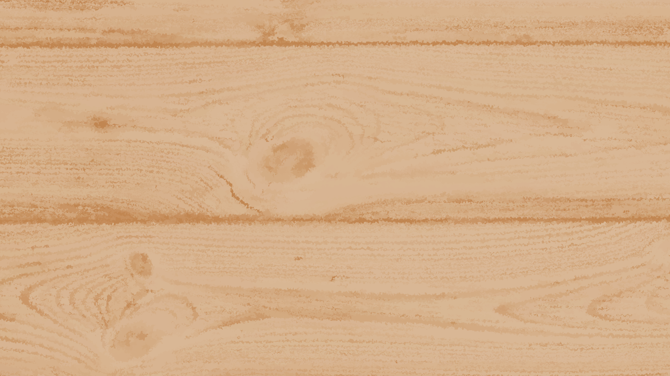

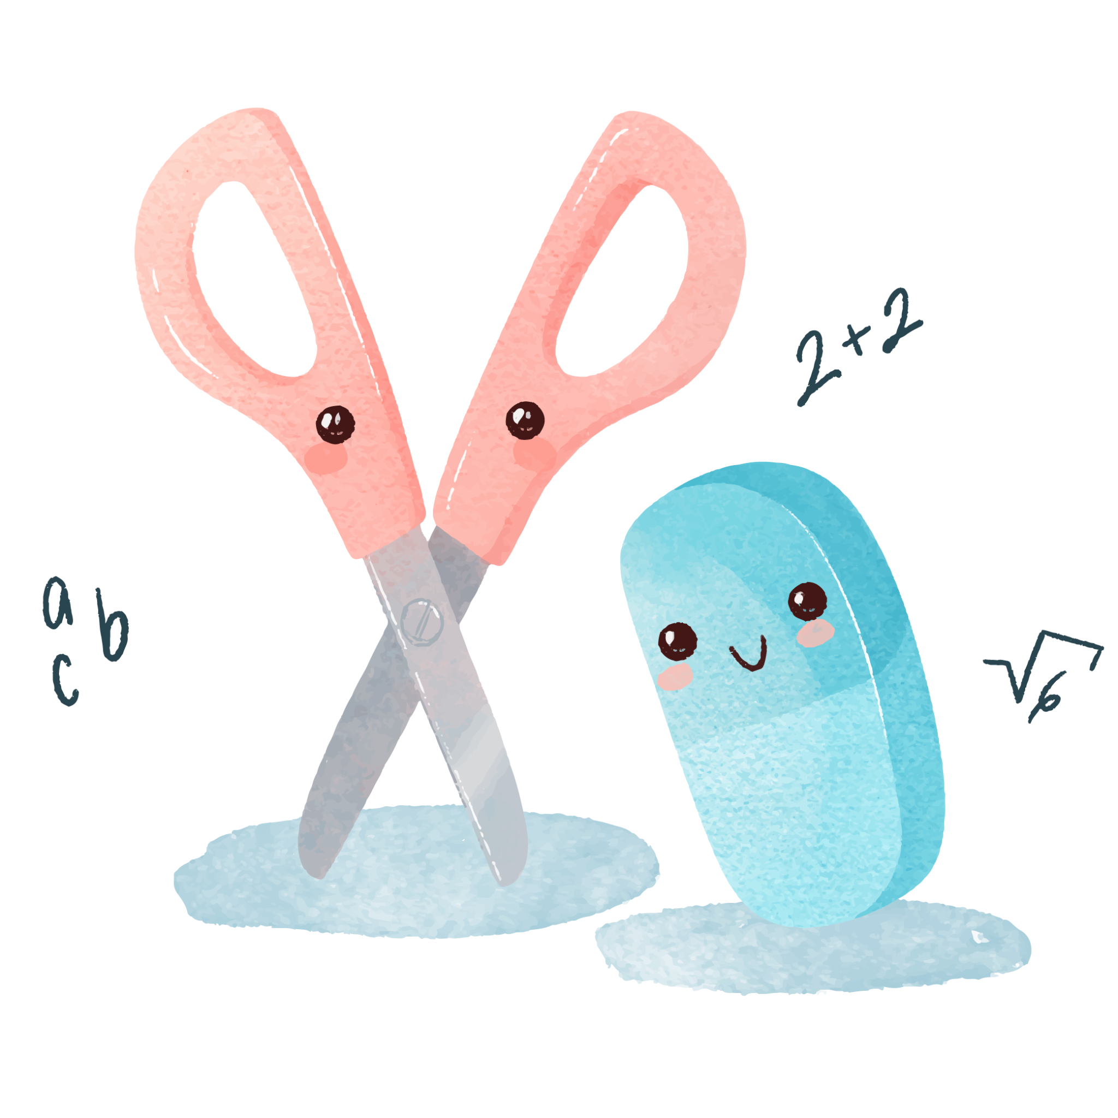
CHÀO MỪNG CÁC EM ĐẾN VỚI TIẾT HỌC HÔM NAY!

Slide 2



KHỞI ĐỘNG
Cho biết dân số của ba quốc gia dưới đây là
Hoa Kỳ: 336 592 240 người
Hàn Quốc: 51 343 257 người
Nga: 145 677 146 người
“Số dân của Hoa Kỳ có chữ số hàng trăm triệu là chữ số nào?”
“Số dân của Nga có chữ số hàng chục triệu là chữ số nào?”

Slide 3
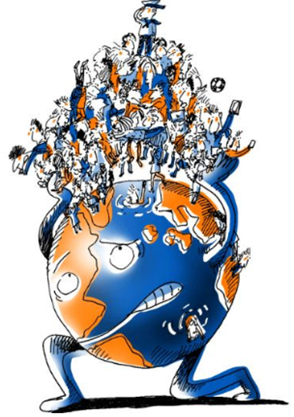
KHỞI ĐỘNG
Cho biết dân số của ba quốc gia dưới đây là
Hoa Kỳ: 336 592 240 người
Hàn Quốc: 51 343 257 người
Nga: 145 677 146 người
Trả lời:
Số dân của Hoa Kỳ có chữ số hàng trăm triệu là chữ số 3.
Số dân của Nga có chữ số hàng chục triệu là chữ số 4.

Slide 4



BÀI 12: CÁC SỐ TRONG PHẠM VI LỚP TRIỆU
TIẾT 1: CÁC SỐ TRONG
PHẠM VI LỚP TRIỆU

Slide 5



KHÁM PHÁ

Slide 6

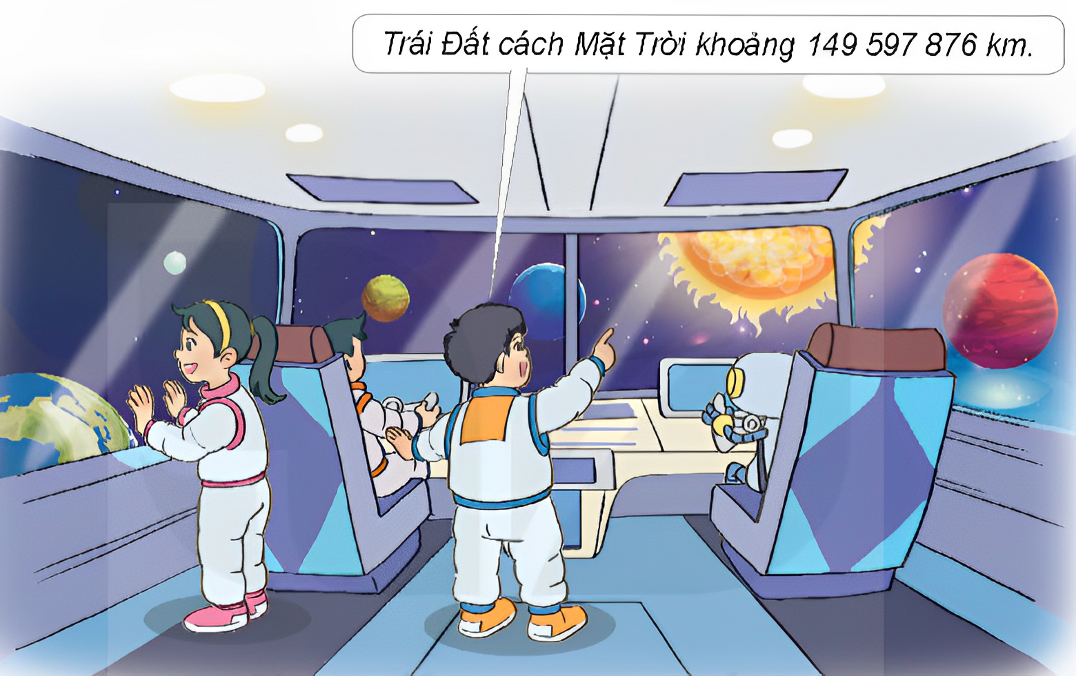

Quan sát hình minh hoạ
Em hãy cho biết Trái Đất cách Mặt Trời khoảng bao nhiêu ki-lô-mét?
Trái Đất cách Mặt Trời 149 597 876 km

Slide 7

Lớp triệu |  |  | Lớp nghìn |  |  | Lớp đơn vị
Hàng trăm triệu | Hàng chục triệu | Hàng triệu | Hàng trăm nghìn | Hàng chục nghìn | Hàng nghìn | Hàng trăm | Hàng chục | Hàng đơn vị
1 | 4 | 9 | 6 | 9 | 7 | 8 | 7 | 6
Số 149 597 876 gồm: 1 trăm triệu, 4 chục triệu, 9 triệu, 5 trăm nghìn, 9 chục nghìn, 7 nghìn, 8 trăm, 7 chục và 6 đơn vị.
Đọc là: Một trăm bốn mươi chín triệu năm trăm chín mươi bảy nghìn tám trăm bảy mươi sáu.
Vậy lớp triệu bao gồm những hàng nào?”
Lớp triệu bao gồm hàng trăm triệu, hàng chục triệu và hàng triệu

Slide 8

Quan sát tia số sau:
999 999 997
999 999 998
999 999 999
1 000 000 000
Số đứng sau số 999 999 999 là số 1 000 000 000 và được đọc là Một tỉ.

Slide 9
LUYỆN TẬP

Slide 10

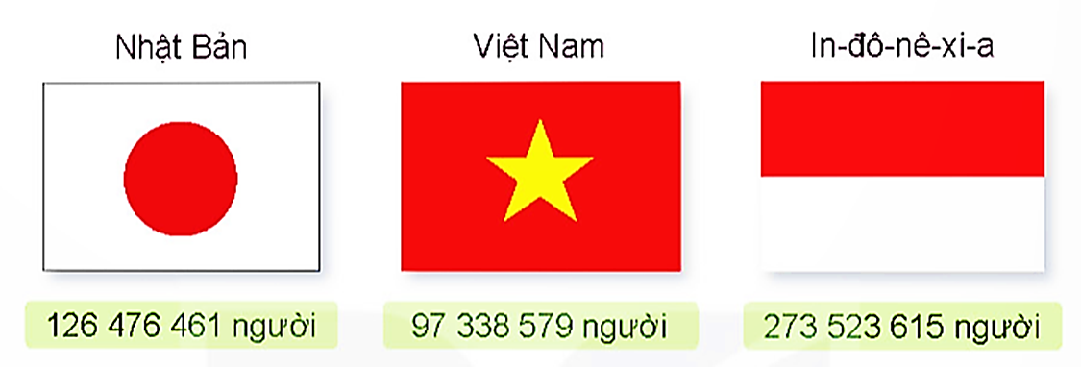

Bài tập 1 (SGK – tr42)
Đọc số dân (theo danso.org năm 2020) của mỗi nước dưới đây.

Slide 11
Trả lời:
Nhật Bản: Một trăm hai mươi sáu triệu bốn trăm bảy mươi nghìn bốn trăm sáu mươi mốt
Việt Nam: Chín mươi bảy triệu ba trăm ba mươi tám nghìn năm trăm bảy mươi chín
In-đô-nê-xi-a: Hai trăm bảy mươi ba triệu năm trăm hai mươi ba nghìn sáu trăm mười lăm

Slide 12

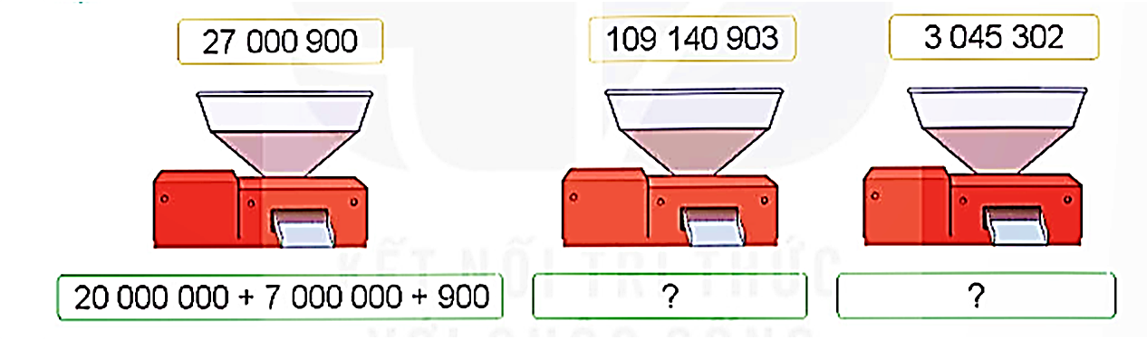

Bài tập 2 (SGK – tr42)
Viết số thành tổng (theo mẫu)
Trả lời:
109 140 903: 100 000 000 + 9 000 000 + 100 000 + 40 000 + 900 + 3
3 045 302: 3 000 000 + 40 000 + 5 000 + 300 + 2

Slide 13

Bài tập 3 (SGK – tr42)
Mỗi chữ số được gạch chân dưới đây thuộc hàng nào, lớp nào?
63 782 910
839 000 038
9 300 037
239 111 003
: Số 8 thuộc hàng chục nghìn, lớp nghìn
: Số 3 thuộc hàng chục triệu, lớp triệu
: Số 3 thuộc hàng chục, lớp đơn vị
: Số 2 thuộc hàng trăm triệu, lớp triệu

Slide 14

HƯỚNG DẪN VỀ NHÀ
Đọc và chuẩn bị trước Tiết 2 – Luyện tập.
Ôn tập kiến thức
đã học.
Hoàn thành bài tập
trong SBT.

Slide 15
BÀI 12: CÁC SỐ TRONG PHẠM VI LỚP TRIỆU
TIẾT 2: LUYỆN TẬP

Slide 16

KHỞI ĐỘNG
Xác định hàng, lớp của từng chữ số:
234 068 100; 135 809 213; 956 192 374
Số | Lớp triệu |  |  | Lớp nghìn |  |  | Lớp đơn vị
 | Hàng trăm triệu | Hàng chục triệu | Hàng triệu | Hàng trăm nghìn | Hàng chục nghìn | Hàng nghìn | Hàng trăm | Hàng chục | Hàng đơn vị
234 068 100
135 809 213
956 192 374
2
3
4
0
6
8
1
0
0
2
3
5
8
0
9
2
1
3
9
5
6
1
9
2
3
7
4

Slide 17
LUYỆN TẬP

Slide 18
Bài tập 1 (SGK – tr42)
Đ, S ?
Số 14 021 0983 có:
a) Chữ số 4 thuộc lớp triệu.
b) Chữ số 0 ở hàng chục nghìn.
c) Chữ số 9 thuộc lớp đơn vị.
d) Chữ số 3 thuộc lớp nghìn.
Đ
S
Đ
S

Slide 19
Bài tập 2 (SGK – tr43)
Số?
Số | Lớp triệu |  |  | Lớp nghìn |  |  | Lớp đơn vị
 | Hàng trăm triệu | Hàng chục triệu | Hàng triệu | Hàng trăm nghìn | Hàng chục nghìn | Hàng nghìn | Hàng trăm | Hàng chục | Hàng đơn vị
? | 2 | 0 | 0 | 1 | 9 | 8 | 2 | 6 | 1
1 999 371 |  |  | ? | ? | ? | ? | ? | ? | ?
28 111 031 |  | ? | ? | ? | ? | ? | ? | ? | ?
? | 7 | 1 | 4 | 0 | 0 | 0 | 1 | 0 | 6
200 198 261
1
9
9
9
3
7
1
2
8
1
1
1
0
3
1
714 000 106

Slide 20
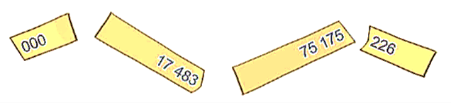
Bài tập 3 (SGK – tr43)
Mi cắt hai mảnh giấy đã ghi hai số thành 4 mảnh nhỏ như hình sau.
Ghép các mảnh giấy nhỏ và cho biết số ghi trên mỗi mảnh giấy ban đầu là số nào?
Trả lời:
Hai số ban đầu là: 17 483 226; 75 175 000.

Slide 21
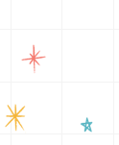

Bài tập 4 (SGK – tr43)
Giải ô chữ dưới đây:
980 000 000 | 1 000 000 000 | 2 152 000 | 999 999 | 968 000 000
C | ? | ? | ? | ?
C
Ổ
L
O
A
Biết rằng:
A: 900 000 000 + 60 000 000 + 8 000 000
C: Chín trăm tám mươi triệu
L: 2 000 000 + 100 000 + 50 000 + 2 000
O: Số liền trước của số 1 000 000
Ổ: Số liền sau của số 999 999 999
= 968 000 000
là 980 000 000
= 2 152 000
là 999 999
CỔ LOA
là 1 000 000 000

Slide 22
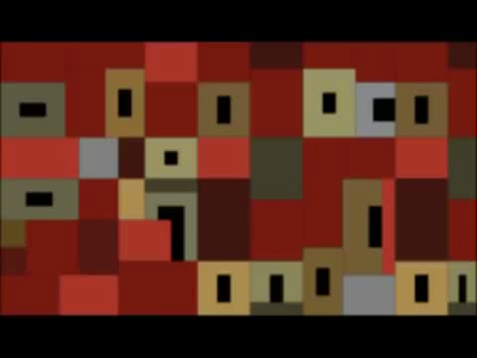
Video về Thành Cổ Loa:

Slide 23
HƯỚNG DẪN VỀ NHÀ
Đọc và chuẩn bị trước Tiết 3 – Luyện tập.
Ôn tập kiến thức
đã học.
Hoàn thành bài tập
trong SBT.

Slide 24
BÀI 12: CÁC SỐ TRONG PHẠM VI LỚP TRIỆU
TIẾT 3: LUYỆN TẬP

Slide 25
KHỞI ĐỘNG
Viết các số sau
Một trăm linh hai triệu bốn trăm nghìn
Bốn trăm linh sáu triệu hai trăm nghìn không trăm linh chín.
Năm mươi hai triệu không trăm linh tám nghìn không trăm chín mươi.
102 400 000
406 200 009
52 008 090

Slide 26
LUYỆN TẬP

Slide 27
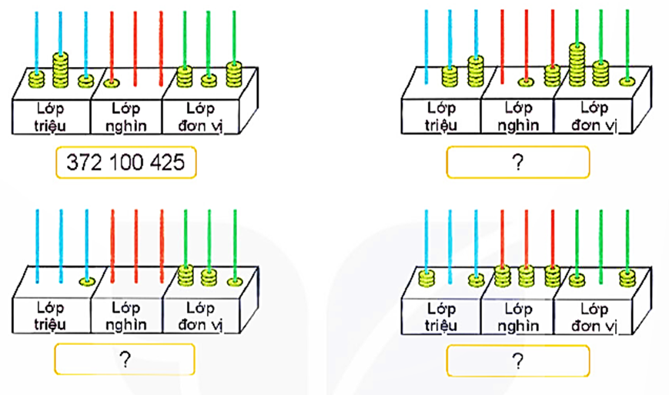
Bài tập 1 (SGK – tr44)
Số ?
46 014 951
1 000 431
302 444 203

Slide 28

Bài tập 2 (SGK – tr44)
Mỗi chữ số được gạch chân dưới đây thuộc hàng nào, lớp nào?
13 341 411
324 294 185
2 000 001
540 231 007
Hàng trăm, lớp đơn vị
Hàng trăm triệu, lớp triệu
Hàng chục, lớp đơn vị
Hàng trăm nghìn, lớp nghìn

Slide 29
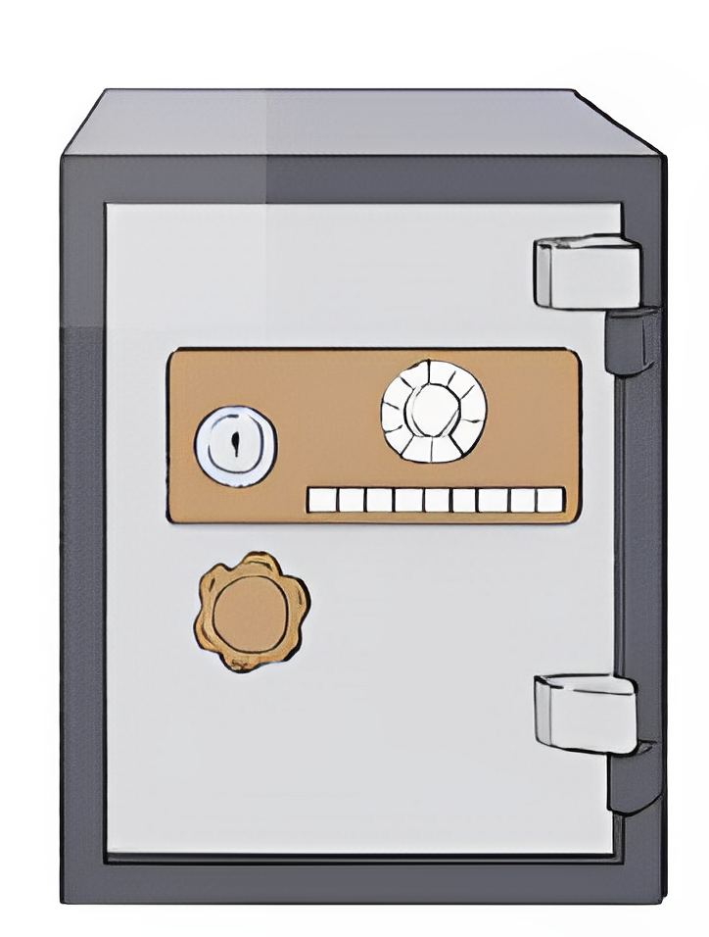
Bài tập 3 (SGK – tr44)
Chọn câu trả lời đúng.
Số nào dưới đây là mật khẩu mở khóa két sắt? Biết rằng mật khẩu không chứa chữ số 0 ở lớp triệu và chữ số hàng trăm nghìn khác 3.
A. 190 968 028
B. 1 000 000 000
C. 276 389 000
D. 537 991 833

Slide 30
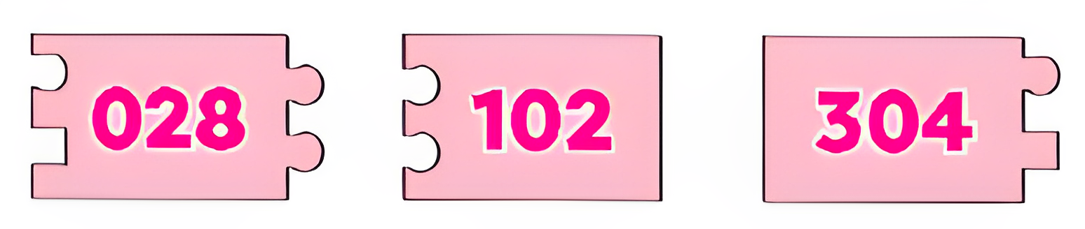
Bài tập 4 (SGK – tr44)
Rô-bốt dùng các mảnh ghép dưới đây để ghép được một số có chín chữ số. Hỏi mảnh ghép nào gồm các chữ số ở lớp triệu, ở lớp nghìn, ở lớp đơn vị?
Trả lời:
Số tìm được: 304 028 102
Các chữ số ở lớp triệu: 3, 0, 4
Các chữ số ở lớp nghìn: 0, 2, 8
Các chữ số ở lớp đơn vị: 1, 0, 2

Slide 31
HƯỚNG DẪN VỀ NHÀ
Đọc và chuẩn bị trước Bài 13 – Làm tròn số đến hàng trăm nghìn.
Ôn tập kiến thức
đã học.
Hoàn thành bài tập
trong SBT.

Slide 32
HẸN GẶP LẠI CÁC EM Ở TIẾT HỌC SAU!

